Slide 1
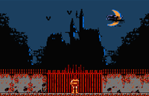
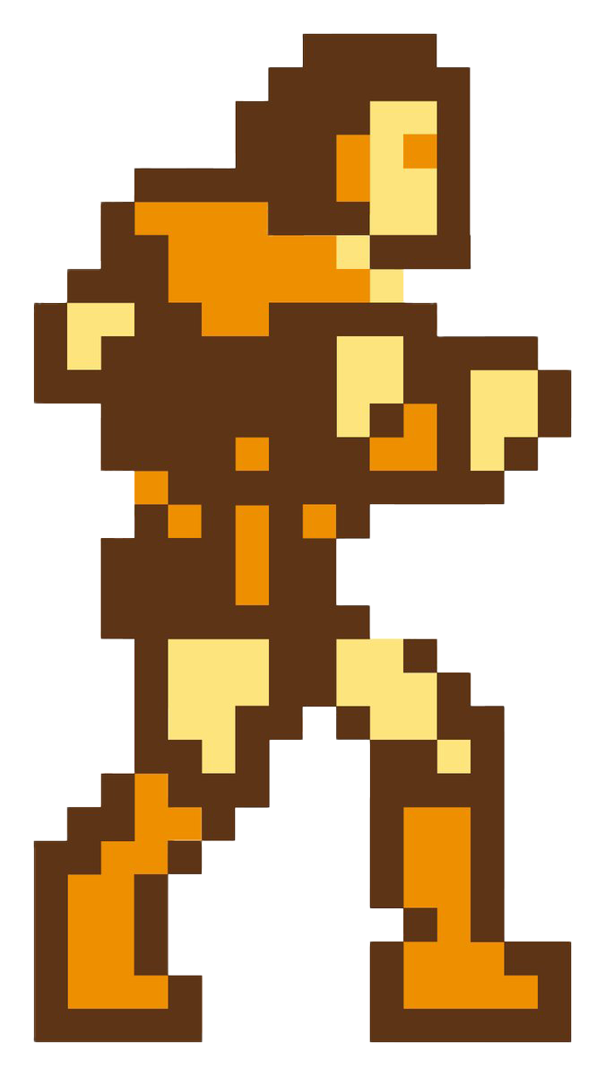
タイトル名
古城のラメン
使用言語：C++
開発環境：DXライブラリ
1人プレイ専用

Slide 2
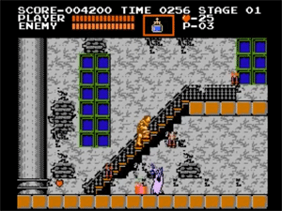
参考作品：悪魔城ドラキュラ
ジャンル
探索型2Dアクションゲーム
クリア条件
ボスを討伐し赤い玉を獲得すると１面クリア、６面までクリアするとゲームクリアとなる。
ミス/ゲームオーバー条件
プレイヤーのHPか残り時間が0になる。または床の穴から落下すると、 ミスとなり、そのステージの最初か らスタート。
残機が０の時にプレイヤーのHPが0になると、ゲームオーバーとなる。コンテニューした場合はその面の最初 からスタート。ミスやコンテニュー時には所持アイテムがすべて
初期化される。
その他：アイテムはクサリ、ナイフ、オノ、聖水、クロス、懐中時計
ハート（小・大）、連射Ⅱ・Ⅲ、ロザリオ、肉、赤い玉(魔力の玉)、
透明薬、ドル袋の計15個。
ナイフ、オノ、聖水、クロス、懐中時計はサブウェポンとなり、
↑＋Bボタンで使用可能。
敵キャラの数はザコ敵15種類、ボス6種類の計21体

Slide 3
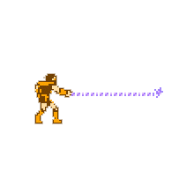
概要 | 元の作品 | 今作
ステージ数 | 1面3ステージの6面構成 | 1面3ステージの2面構成
クリア条件 | ボスを討伐し赤い球を獲得すると１面クリア６面までクリアするとゲームクリア | ボスを討伐し赤い球を獲得するとゲームクリア
ゲームオーバー・ミス条件 | プレイヤーのHPか残り時間が0になる。または床の穴から落下すると、ミスとなり、そのステージの最初からスタート。残機が０の時にプレイヤーのHPが0になると、ゲームオーバーとなり、コンテニューした場合はその面の最初からスタートする。ミスやコンテニュー時には所持アイテムが初期化される。 | 同様
アイテム | クサリ、ナイフ、オノ、聖水、クロス、懐中時計ハート（小・大）、連射Ⅱ・Ⅲ、ロザリオ、肉、赤い玉、透明薬、ドル袋の計15個 | ナイフ、オノ、時計、肉、ポーション（悪魔城のハート小）の計5個

Slide 4
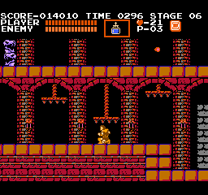
概要 | 元の作品 | 今作
敵キャラ数 | ザコ敵15種類、ボス6種類の計21体 | ザコ敵は4種類、ボス1種類の計5体
操作方法 | Aボタン：ジャンプ Bボタン：ムチ攻撃 ↑＋Bボタン：アイテム攻撃 | Aボタン：ジャンプ Xボタン：近接攻撃 Bボタン：アイテム攻撃
アピールしたいポイント
・吊り天井などのステージギミックの再現
・被ダメージ時のノックバックの再現
・階段の昇降判定
・シーン遷移
・操作性の再現

Slide 5
制作期間の目安
バージョン | 制作日数 | 内容
プロト版完成 | 12/5 | 0面～1面までのマップ作成、プレイヤーや敵、アイテムの配置、シーン遷移
α版完成 | 1/5 | 壊れる物体の作成、スコア計算完成、敵スポーン位置の調整、 アイテム配置の調整、ボスとプレイヤーの耐久力設定、ステージギミックの作成、背景の描画
β 版完成 | 1/17 | エフェクト追加、敵スポーン位置の再調整、効果音・BGMの追加、 ボスとプレイヤーの耐久力調整、ステージギミックの調整、背景の調整
マスター版完成 | 1/25 | バグや細かい部分の修正

